Slide 1

تصميم الدارات الالكترونية بلغة VHDL /1/
مخبر النظم الالكترونية المتقدمة
الجلسة الثانية

Slide 2
ما هي لغة VHDL ؟
VHDL : إن مصطلح VHDL هي اختصار للعبارة : VHSIC HDL
VHSIC Hardware Description Language
Very High Speed Integrated Circuits
وهي تعني لغة توصيف الكيان الصلب للدارات المتكاملة ذات السرعات المرتفعة جدا .
Notes:
Engineers Institute of Electrical and Electronic
IEEE

Slide 3
تعتبر لغةVHDL لغة برمجة قياسية صممت من قبل وزارة الدفاع الأمريكية , حيث تستعمل VHDL في توصيف سلوك و محاكاة عمل الأنظمة الرقمية (ابتداء من البوابات البسيطة وانتهاء بأعقد الأنظمة الرقمية ), و تصميم ومحاكاة دارات VHSIC .
و تم اتخاذها لغة قياسية معتمدة من قبل IEEE في عام ١٩٨٧, و تمت مراجعتها في الولايات المتحدة الأميركية عام ١٩٩٣.

Slide 4
مراحل توصيف نظام رقمي باستخدام لغة VHDL:
1- التصريح عن المكتبات : استدعاء مكتبات تحتوي العناصر و التعليمات الأساسية و القياسية المستخدمة في التصميم مثل ieee , std , work .
2- وحدة التوصيف الخارجي (Entity): فيها يتم توصيف المداخل و المخارج , و من حيث الشكل يمكن تخيل هذه الوحدة بأنها الغلاف الخارجي للدارة الالكترونية المعبرة عن النظام الذي يحمل كافة الأقطاب .
3- وحدة التوصيف الداخلي (Architecture): تخصص هذه الوحدة للتعريف بسلوك أو بنية الدارة أو النظام المطلوب توصيفه انطلاقاً من إشارات الدخل وصولاً إلى إشارات الخرج وفق العلاقات الخاصة بالنظام .
Notes:
تتم ترجمة نموذج VHDL إلى مجموعة عناصر منطقية ضمن أداة منطقية قابلة للبرمجة مثل FPGA

Slide 5
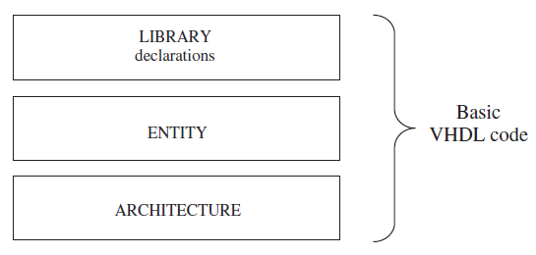

Slide 6

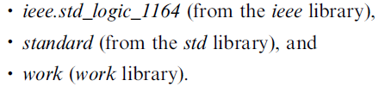

استدعاء المكتبات
للتصريح عن مكتبة نكتب ما يلي :
هذه المكتبات تكون مرئية أمام التصميم افتراضياً default , لذلك لسنا بحاجة للتصريح عنها .
Notes:
هذه المكتبات تكون مرئية أمام التصميم افتراضياً default , لذلك لسنا بحاجة للتصريح عنها .
Std مكتبة المصادر و تنسيق النصوص و بعض أنواع المعطيات , وذلك من أجل بيئة تصميم vhdl
work هي المكتبة التي نخزن فيها تصميمنا (ملف البرنامج) بالاضافة إلى كل الملفات المنشأة بواسطة برنامج الترجمة أو المحاكاة .

Slide 7
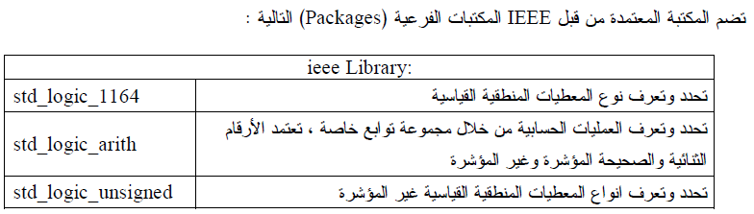



Slide 8
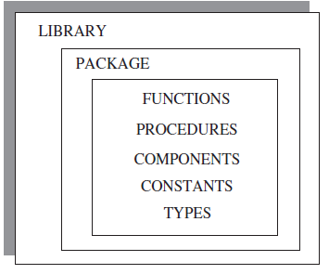
الأجزاء الأساسية للمكتبة

Slide 9






تصنيف أنواع المعطيات المعرفة في VHDL وفق المكتبات المتوفرة

Slide 10






Slide 11

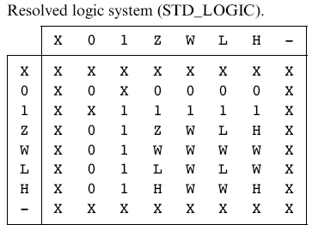
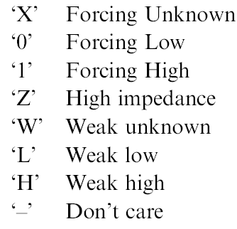


يستخدم المنطق المعياري لتعريف معطيات لنظام منطق متعدد القيم ذي ثمانية مستويات, وعندما يكون هناك تعارض بين إشارتين موصولتين إلى نفس العقدة سيتم حله آليا ًو فق الجدول التالي :
في المنطق المعياري غير المحلول لدينا تسعة مستويات , وعندما يكون هناك تعارض بين إشارتين موصولتين إلى نفس العقدة لن يتم حله بشكل آلي , لذلك يستخدم هذا النمط لكشف أخطاء التصميم .

Slide 12


Slide 13


الأعداد المؤشرة و الأعداد غير المؤشرة , يمتلكان مظهر نوع المعطيات std_logic_vector و لكنهما يقبلان العمليات الحسابية التي هي بالأساس مطبقة على نوع المعطيات integer , كما يحتوي هذا الجزء من المكتبة على توابع تحويل بعض أنواع المعطيات

Slide 14

يحتويان على توابع تتيح إجراء العمليات على نوع المعطيات
كما لو أنها كانت من النوع المؤشرة أو غير المؤشرة على الترتيب .

Slide 15
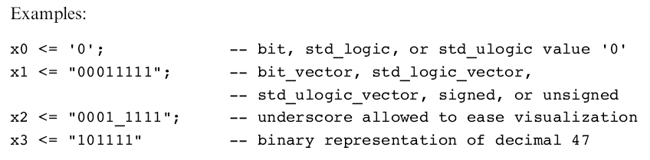
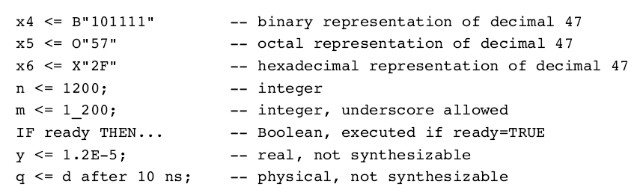

Slide 16
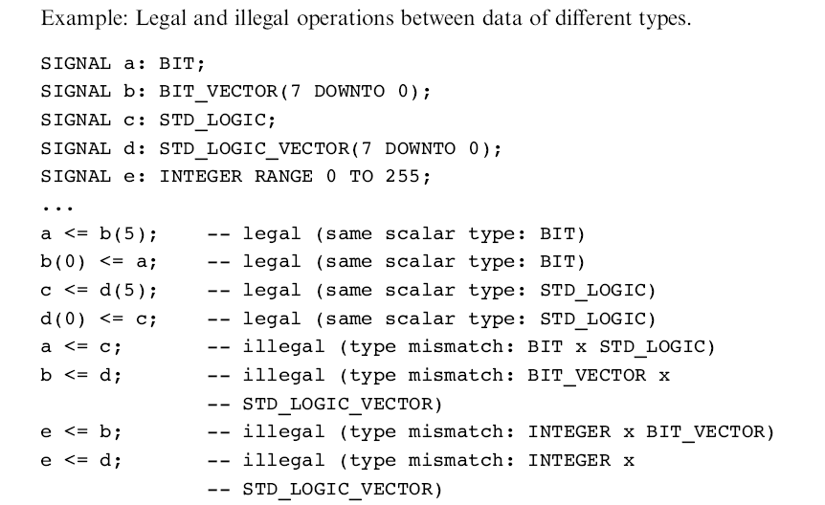
Notes:
أمثلة إضافية وظيفة لا تشرح

Slide 17
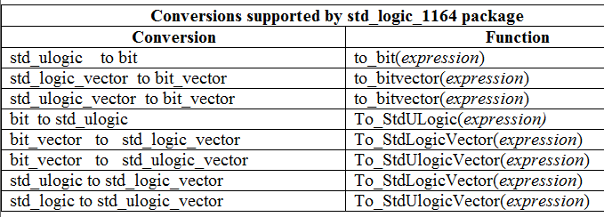

Slide 18
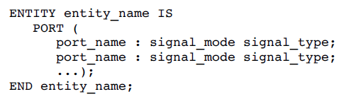
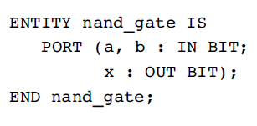
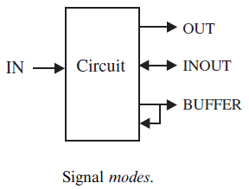
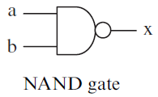
وحدة التوصيف الخارجي (Entity): فيها يتم توصيف المداخل و المخارج .

Slide 19
VHDL - Entity

Slide 20
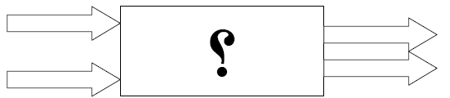

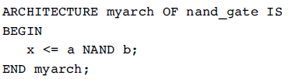
وحدة التوصيف الداخلي (Architecture):
يمكن أن يتم توصيف النظام داخلياً بعدة طرق :
1- توصيف بنيوي . 2- توصيف سلوكي .

Slide 21
و هكذا يمكننا كتابة التوصيف بشكل كامل :

Slide 22
ملاحظات :
في لغة VHDL إذا وضع (- - ) قبل الجملة فهي تعليقات أو ملاحظات.
يجب أن تنتهي جميع العبارات و التصريحات بفاصلة منقوطة . (;)
إذا كان هناك أكثر من متحول نفصل بينهم بفاصلة (,) .
إسناد قيمة ما إلى إشارة رمزها (<=) , و إسناد قيمة ما إلى متحول رمزها (=:), و كذلك للتصريح عن قيمة ثابتة و لتعيين قيمة ابتدائية .
يمكن استخدام الأرقام و الحروف و (_) في أسماء المتحولات و الإشارات, لكن لا يمكن أن يبدأ الاسم برقم , وكذلك لا يمكن استخدام كلمة محجوزة في الاسم .
Notes:
inputa, INPUTA and InputA are refer to same variable

Slide 23
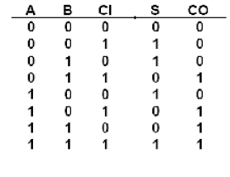

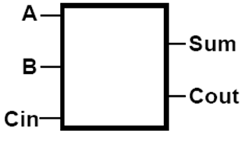
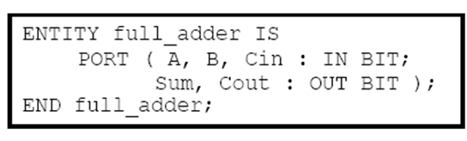

مثال :

Slide 24
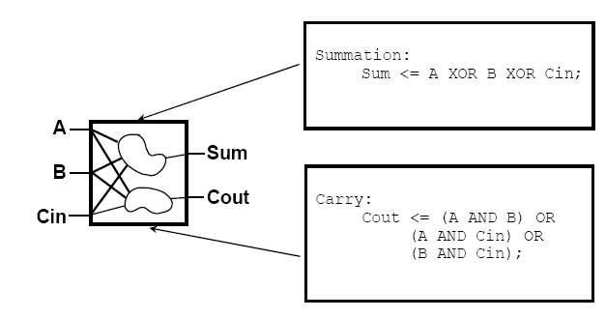

Slide 25
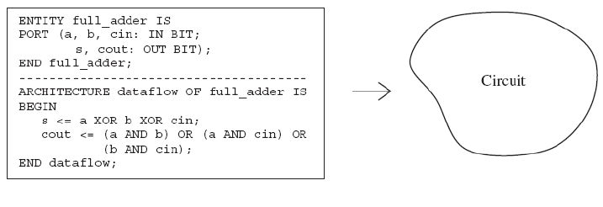

Slide 26

الوظيفة :
توصيف الدارات التالية بلغة VHDL :
دارة Half ADDER
دارة . XOR , OR, AND
a
XOR
sum
b
&
carry

Slide 27
في الجلسة القادمة سنتعرف على :
بعض التعليمات الأساسية المتوفرة في VHDL.
بالإضافة إلى حل بعض التمارين و مثال على التوصيف البنيوي .

Slide 28

Thank You

